Slide 1
VPN
(Virtual Private Networks)

Slide 2
Agenda
Was ist ein VPN?
Aufbau eines VPN
Ausprägungen eines VPN Netzes
Tunneling Protokolle
IPSec
VPN in Verbindung mit einer Firewall
Fazit

Slide 3
Was ist ein VPN?
Agenda:
Was ist ein VPN?
Aufbau eines VPN
Ausprägungen eines VPN Netzes
Tunneling Protokolle
IPSec
VPN in Verbindung mit einer Firewall
Fazit
Begriffserklärung
VPN = Virtual Private Networks
Virtual: besteht aus verschiedenen Netzen
Private: Kommunikation geheim und sicher
Network: besteht aus einer Gruppe die über div. Protokolle miteinander kommunizieren
Notes:
Virtual: Ein Virtual Private Network vermittelt nur den Anschein, ein einziges Netz zu sein, besteht aber in Wirklichkeit aus verschiedenen unabhängigen Netzen.
Private: bedeutet, dass die Kommunikation über „untrusted Networks“ geheim und über öffentliche Netze sicher geführt wird.
Network: besteht in diesem Zusammenhang aus einer Gruppe von Computern, die über div. Protokolle miteinander kommunizieren.

Slide 4
Was ist ein VPN?
Agenda:
Was ist ein VPN?
Aufbau eines VPN
Ausprägungen eines VPN Netzes
Tunneling Protokolle
IPSec
VPN in Verbindung mit einer Firewall
Fazit
Allgemein
Ein VPN verbindet zwei Rechner oder Netzwerke miteinander
➔Nutzt Internet Protokoll als Trägermedium
Auf Basis von Software oder Hardware
Für den Benutzer wie eine „normale“ Netzwerkverbindung zum Zielrechner
Vor Allem bei großen Unternehmen
günstige Alternative zu klassischen Dial-In- / Remote Access-Lösungen
Notes:
Trägermedium: Internet oder einfach andere MEHRER VERSCHIEDENE Netze
große Unternehmen:
unternehmenskritischen Anwendungen und der Anbindung unternehmensfremder Nutzer.
um externe Mitarbeiter oder kleinere Niederlassungen ans Firmennetz anzubinden. z.B. Außendienstmitarbeiter in Hamburg mit Firmennetzwerk in Berlin

Slide 5
Was ist ein VPN?
Agenda:
Was ist ein VPN?
Aufbau eines VPN
Ausprägungen eines VPN Netzes
Tunneling Protokolle
IPSec
VPN in Verbindung mit einer Firewall
Fazit
Anforderungen
Benutzerauthentifizierung
Adressenverwaltung
Datenverschlüsselung
Schlüsselmanagement
Multiprotokollunterstützung
Notes:
Benutzerauthentifizierung. Die Lösung muss die Identität des Benutzers überprüfen und den VPN-Zugriff ausschließlich auf autorisierte Benutzer einschränken. Weiter muss sie Überwachungs- und Kontoführungseinträge führen, aus denen hervorgeht, wer wann auf welche Informationen zugegriffen hat.
Adressenverwaltung. Die Lösung muss die Adresse eines Clients auf dem privaten Netz zuordnen und sicherstellen, dass private Adressen privat bleiben.
Datenverschlüsselung. Die auf dem öffentlichen Netzwerk übertragenen Daten müssen für nicht autorisierte Clients auf dem Netzwerk unlesbar sein.
Schlüsselmanagement. Die Lösung muss Verschlüsselungsschlüssel für den Client und den Server erzeugen und aktualisieren.
Multiprotokollunterstützung. Die Lösung muss mit den Protokollen arbeiten können, die im öffentlichen Netzwerk im Allgemeinen verwendet werden. Dazu zählen u. a. IP und Internetwork Packet Exchange (IPX).

Slide 6
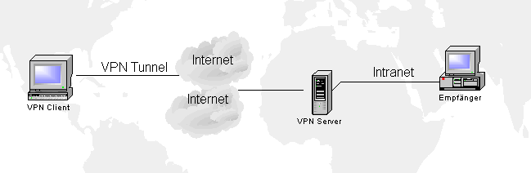
Aufbau eines VPN
Agenda:
Was ist ein VPN?
Aufbau eines VPN
Ausprägungen eines VPN Netzes
Tunneling Protokolle
IPSec
VPN in Verbindung mit einer Firewall
Fazit
Datenübertragung durch Tunneling
Zwischen dem Client und Server wird ein IP-Tunnel aufgebaut
Datenpakte können Tunnel nicht verlassen und fremde Datenpakete können nicht in den Tunnel
Notes:
VPN-SERVER = Gateway → Firewall → VPN-Router
VPN Server kann entweder in der Firma stehen
Oder
Beim Internet-Service-Provider

Slide 7
Aufbau eines VPN
Agenda:
Was ist ein VPN?
Aufbau eines VPN
Ausprägungen eines VPN Netzes
Tunneling Protokolle
IPSec
VPN in Verbindung mit einer Firewall
Fazit
Tunnelaufbau vollzieht sich in 3 Phasen:
Authentifizierung
Tunnelaufbau
Übertragungsphase
Notes:
Bei der Authentifizierung baut der Client seine Wählverbindung zum Point of Presence (PoP), dem Einwahlknoten des Standortes, auf und wird vom Netzwerk identifiziert.
Ist der Benutzer als berechtigt anerkannt worden, wird für ihn ein IP-Tunnel zwischen Client und Server etabliert.
Steht der Tunnel zwischen den Kommunikationspartnern, kann mit der Übertragung begonnen werden. Die originalen Pakete werden vom Client in IP-Pakete eingepackt und zum
Server transportiert. Dort werden sie ausgepackt und zum eigentlichen Empfänger weitergeleitet. Das Ganze funktioniert natürlich auch in die Gegenrichtung.

Slide 8
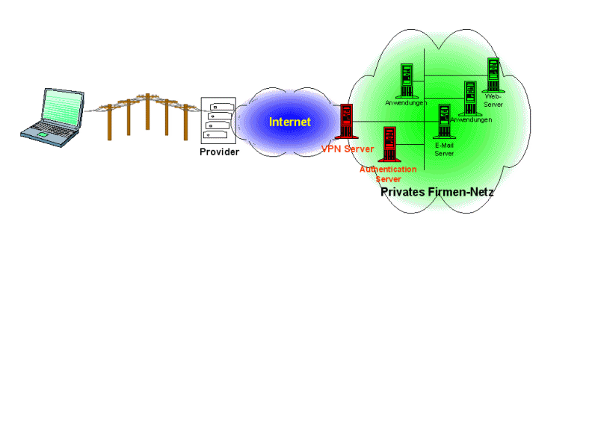
Aufbau eines VPN
Agenda:
Was ist ein VPN?
Aufbau eines VPN
Ausprägungen eines VPN Netzes
Tunneling Protokolle
IPSec
VPN in Verbindung mit einer Firewall
Fazit

Slide 9
Aufbau eines VPN
Agenda:
Was ist ein VPN?
Aufbau eines VPN
Ausprägungen eines VPN Netzes
Tunneling Protokolle
IPSec
VPN in Verbindung mit einer Firewall
Fazit
Grundprinzip des Verpackens
Verpacken der Anwendungsdatenpakete in die Datenpakete des Transportprotokolls
Bei VPN-Verbindungen werden die normalerweise für die Übertragung fertigen Rahmen nochmals in das Ebene-3-Protokoll IP eingepackt
Das resultierende IP-Paket fungiert praktisch wie ein Container und kann über jedes IP-Netz transportiert werden
Notes:
Bei Verwendung von IP als Transportprotokoll werden die ursprünglichen Pakete der Anwendung unverändert in das Datenfeld der IP-Pakete eingetragen. Normalerweise werden die Daten einer Anwendung zum Transport in Pakete
des jeweiligen Netzprotokolls unterteilt und mit dem für die Paketsteuerung im Netz erforderlichen Paketkopf (Header) versehen. Das so entstandene Datenpaket der Ebene 3 wird im Datenfeld eines Rahmens der Ebene 2 entsprechend der verwendeten Netzwerktechnologie transportiert. Um beispielsweise mit einem Novell-Server über eine Standleitung mittels Point-to-Point Protocol (PPP) zu kommunizieren, muss ein PC die Anwendungsdaten in Pakete des Novell-Netzprotokolls IPX einpacken. Zum Versenden über die Standleitung werden diese IPX-Pakete dann durch einen Router in PPP-Rahmen
verpackt.
Das Besondere an VPN-Verbindungen besteht nun darin, dass die normalerweise für die Übertragung fertigen Rahmen nochmals in das Ebene-3-Protokoll IP eingepackt werden.
Das resultierende IP-Paket fungiert praktisch wie ein Container und kann über jedes IP-Netz transportiert werden, da sein Inhalt für die Übertragungssysteme nicht von Bedeutung ist. Erst am entfernten Tunnel-Ende, dem Zielpunkt des transportierenden IP-Pakets, muss der Inhalt des Datenfeldes wieder als ein anderes, eingepacktes Protokoll erkannt,
entpackt und bearbeitet werden. In der Art des Verpackens und der Kommunikation der Tunnel-Endpunkte untereinander liegen die Unterschiede der VPN-Protokolle.

Slide 10
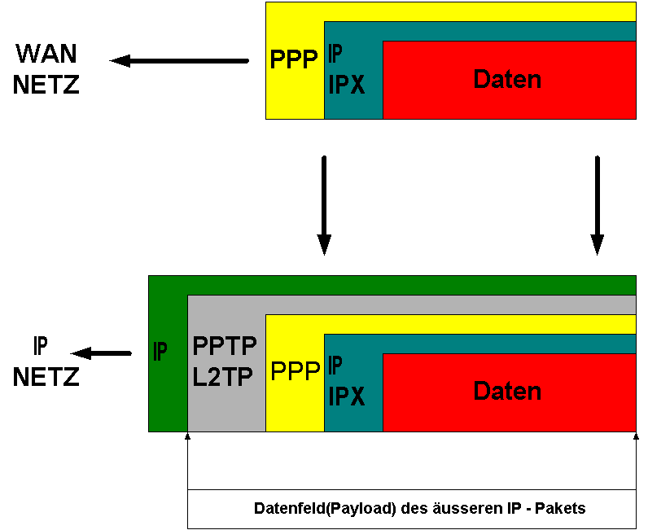
Aufbau eines VPN
Agenda:
Was ist ein VPN?
Aufbau eines VPN
Ausprägungen eines VPN Netzes
Tunneling Protokolle
IPSec
VPN in Verbindung mit einer Firewall
Fazit
Notes:
IP = Transportprotokoll
L2TP und PPTP = Tunnelprotokoll
PPP = Point-to-Point Protokoll = Verbindungsprotokoll
Beim Gateway (Tunnelbeginn) wird das ursprüngliche PPP-Paket in das Tunnelprotokoll und zusätzlich noch in das IP-Transportprotokoll eingepackt. Jetzt kann die Übertragung per Tunnel beginnen

Slide 11
Aufbau eines VPN
Agenda:
Was ist ein VPN?
Aufbau eines VPN
Ausprägungen eines VPN Netzes
Tunneling Protokolle
IPSec
VPN in Verbindung mit einer Firewall
Fazit
Tunneltypen
Freiwillige Tunnel
Ein Benutzer oder Clientcomputer kann eine VPN-Anforderung absetzen, um einen freiwilligen Tunnel zu erstellen
Erzwungene Tunnel
Ein VPN-fähiger Server für den DFÜ-Zugriff konfiguriert und erstellt einen erzwungenen Tunnel
Notes:
Freiwillige Tunnel:
In diesem Fall stellt der Computer des Benutzers einen Endpunkt dar und fungiert als
Tunnelclient.
Erzwungene Tunnel:
Im Fall eines erzwungenen Tunnels stellt der Computer des Benutzers keinen Endpunkt dar. Tunnelendpunkt ist ein
anderes Medium - der RAS-Server. Er befindet sich zwischen dem Computer des Benutzers und dem Tunnelserver und fungiert als Tunnelclient.
Zurzeit scheint sich der freiwillige Tunnel als der beliebtere Tunneltyp herauszustellen. In den folgenden Abschnitten werden beide Tunneltypen ausführlicher beschrieben.

Slide 12
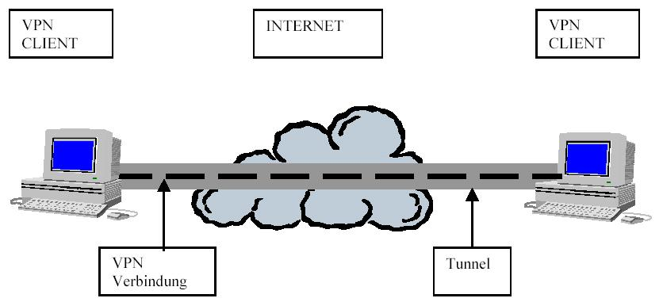
Ausprägungen eines VPN Netzes
Agenda:
Was ist ein VPN?
Aufbau eines VPN
Ausprägungen eines VPN Netzes
Tunneling Protokolle
IPSec
VPN in Verbindung mit einer Firewall
Fazit
End – to – End:

Slide 13
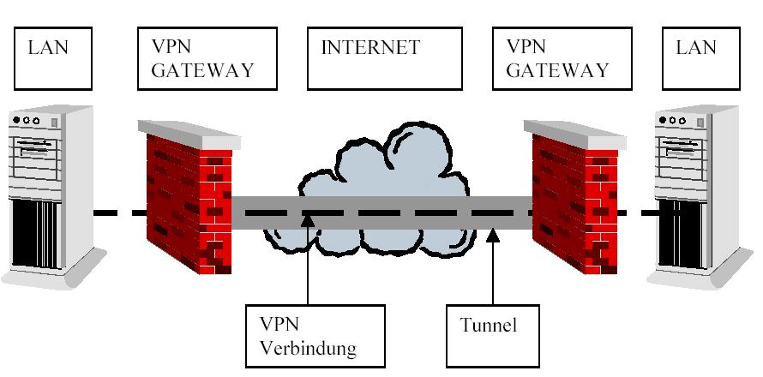
Ausprägungen eines VPN Netzes
Agenda:
Was ist ein VPN?
Aufbau eines VPN
Ausprägungen eines VPN Netzes
Tunneling Protokolle
IPSec
VPN in Verbindung mit einer Firewall
Fazit
Site – to – Site:

Slide 14
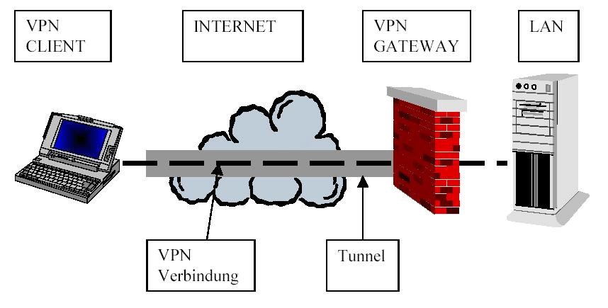
Ausprägungen eines VPN Netzes
Agenda:
Was ist ein VPN?
Aufbau eines VPN
Ausprägungen eines VPN Netzes
Tunneling Protokolle
IPSec
VPN in Verbindung mit einer Firewall
Fazit
End – to – Site:

Slide 15
Ausprägungen eines VPN Netzes
Agenda:
Was ist ein VPN?
Aufbau eines VPN
Ausprägungen eines VPN Netzes
Tunneling Protokolle
IPSec
VPN in Verbindung mit einer Firewall
Fazit
Intranet VPN:
Erweiterung interner LANs
Extranet VPN:
Verbindung des internen Netzes mit
den Netzen von Geschäftspartnern
und Lieferanten

Slide 16
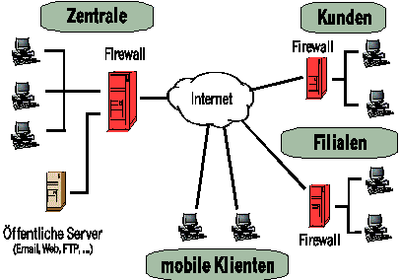
Ausprägungen eines VPN Netzes
Agenda:
Was ist ein VPN?
Aufbau eines VPN
Ausprägungen eines VPN Netzes
Tunneling Protokolle
IPSec
VPN in Verbindung mit einer Firewall
Fazit
Mischform:

Slide 17
Tunneling Protokolle
Agenda:
Was ist ein VPN?
Aufbau eines VPN
Ausprägungen eines VPN Netzes
Tunneling Protokolle
IPSec
VPN in Verbindung mit einer Firewall
Fazit
PPTP:
Erweiterung des PPP- Protokolls
Gre- Header: enthält Informationen
über das Paket und die Verschlüsselung
IP
PPTP
(GRE)
PPP
Daten

Slide 18
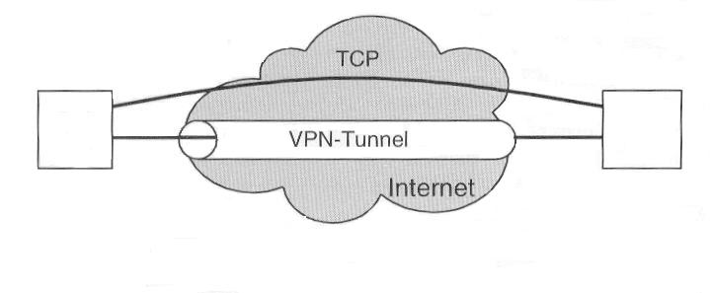
Tunneling Protokolle
Agenda:
Was ist ein VPN?
Aufbau eines VPN
Ausprägungen eines VPN Netzes
Tunneling Protokolle
IPSec
VPN in Verbindung mit einer Firewall
Fazit
TCP- Kontrollverbindung muss vor dem
Tunnel aufgebaut werden

Slide 19
Tunneling Protokolle
Agenda:
Was ist ein VPN?
Aufbau eines VPN
Ausprägungen eines VPN Netzes
Tunneling Protokolle
IPSec
VPN in Verbindung mit einer Firewall
Fazit
Nachteile:
Windows als Home Gateway erforderlich
feste IP- Adressen werden benötigt
nur ein Tunnel möglich
Vorteil:
im Lieferumfang von Windows enthalten

Slide 20
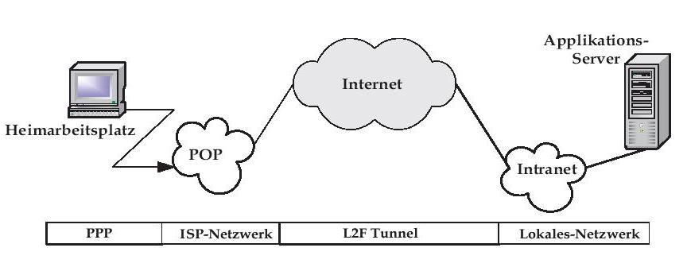
Tunneling Protokolle
Agenda:
Was ist ein VPN?
Aufbau eines VPN
Ausprägungen eines VPN Netzes
Tunneling Protokolle
IPSec
VPN in Verbindung mit einer Firewall
Fazit
L2F:
Einwahl bei einem ISP notwendig
Tunnel existiert nur zwischen ISP und dem Firmengateway

Slide 21
Tunneling Protokolle
Agenda:
Was ist ein VPN?
Aufbau eines VPN
Ausprägungen eines VPN Netzes
Tunneling Protokolle
IPSec
VPN in Verbindung mit einer Firewall
Fazit
mehrere Tunnel und logische Kanäle möglich
L2F- Header: Multiplex- ID, Client- ID
IP
L2F
PPP
Daten

Slide 22
Tunneling Protokolle
Agenda:
Was ist ein VPN?
Aufbau eines VPN
Ausprägungen eines VPN Netzes
Tunneling Protokolle
IPSec
VPN in Verbindung mit einer Firewall
Fazit
L2TP:
vereint Vorteile von PPTP und L2F
L2TP- Header: Tunnel- ID, Session- ID
Kontrollverbindung innerhalb des Tunnels
IP
L2TP
PPP
Daten

Slide 23
IPSec
Agenda:
Was ist ein VPN?
Aufbau eines VPN
Ausprägungen eines VPN Netzes
Tunneling Protokolle
IPSec
VPN in Verbindung mit einer Firewall
Fazit
Bedeutung von IPSec
Standardisiert bei der IEFT
Schicht 3 – Protokoll
Schutz jeglichen IP-Datenverkehrs (TCP, UDP, ICMP, HTTP, FTP, SNMP, Telnet, usw.)

Slide 24
IPSec
Agenda:
Was ist ein VPN?
Aufbau eines VPN
Ausprägungen eines VPN Netzes
Tunneling Protokolle
IPSec
VPN in Verbindung mit einer Firewall
Fazit
Verschlüsselung & Authentifizierung
Der Zweck einer Verschlüsselung liegt darin, nur einem ausgewählten Personenkreis Zugang zu den Informationen zu ermöglichen. Dabei sollen andere Leute, die den Schlüssel nicht haben, mit den ihnen vorliegenden verschlüsselten Informationen nichts anfangen können.

Slide 25
IPSec
Agenda:
Was ist ein VPN?
Aufbau eines VPN
Ausprägungen eines VPN Netzes
Tunneling Protokolle
IPSec
VPN in Verbindung mit einer Firewall
Fazit
AH & ESP
AH (Authentication Header)
Authentifizierung des Absenders und der Daten
ESP (Encapsulation Security Payload)
Verschlüsselung schützt vor „Mitlesen“

Slide 26


IPSec
Agenda:
Was ist ein VPN?
Aufbau eines VPN
Ausprägungen eines VPN Netzes
Tunneling Protokolle
IPSec
VPN in Verbindung mit einer Firewall
Fazit
Transportmodus
AH-Paket
ESP-Paket

Slide 27


IPSec
Agenda:
Was ist ein VPN?
Aufbau eines VPN
Ausprägungen eines VPN Netzes
Tunneling Protokolle
IPSec
VPN in Verbindung mit einer Firewall
Fazit
Tunnelmodus
AH-Paket
ESP-Paket

Slide 28
Allgemeine Erläuterung
Agenda:
Was ist ein VPN?
Aufbau eines VPN
Ausprägungen eines VPN Netzes
Tunneling Protokolle
IPSec
VPN in Verbindung mit einer Firewall
Fazit
Firewalls schützen Netzwerke vor Zugriffen von außen
Kontrolle der Zugriffe auf die internen Ressourcen anhand von IP-Adressen
Sicherung von VPN Verbindungen mit hoher Bandbreite, ➔ VPN Systeme mit Hardwareverschlüsselungsunterstützung
Firewall-Kompatibilität eines VPN Systems ist ein komplexes Problem
3 Möglichkeiten (hinter, vor, auf)

Slide 29
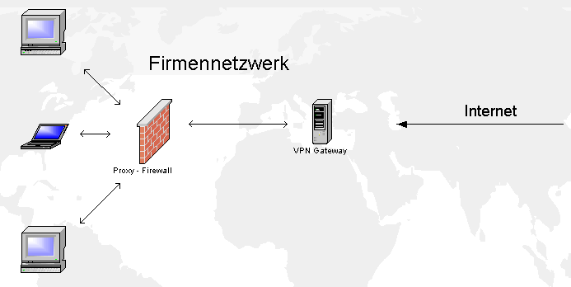
VPN Gateway außerhalb der Firewall
Agenda:
Was ist ein VPN?
Aufbau eines VPN
Ausprägungen eines VPN Netzes
Tunneling Protokolle
IPSec
VPN in Verbindung mit einer Firewall
Fazit

Slide 30
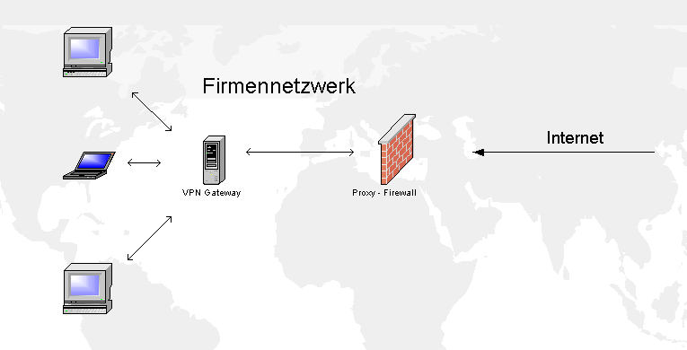
VPN Gateway innerhalb der Firewall
Agenda:
Was ist ein VPN?
Aufbau eines VPN
Ausprägungen eines VPN Netzes
Tunneling Protokolle
IPSec
VPN in Verbindung mit einer Firewall
Fazit

Slide 31
VPN Gateway auf der Firewall
Agenda:
Was ist ein VPN?
Aufbau eines VPN
Ausprägungen eines VPN Netzes
Tunneling Protokolle
IPSec
VPN in Verbindung mit einer Firewall
Fazit
Viele Firmen regeln ihren Datenverkehr über eine Firewall ab
Aktivierung durch eine zusätzliche Software, ➔ Softwarelösung
Konfiguration durch das Management der Firewall, am Netzwerk sind normalerweise keine Änderungen notwendig
Evt. Bandbreiten-Probleme können durch Zusatzkarten für den Prozessor beseitigt werden

Slide 32
Fazit
Agenda:
Was ist ein VPN?
Aufbau eines VPN
Ausprägungen eines VPN Netzes
Tunneling Protokolle
IPSec
VPN in Verbindung mit einer Firewall
Fazit
Vermarktet wird VPN als sichere und kostengünstige Lösung
Kostenersparnis kann erst durch einen Vergleich ermittelt werden, ➔ hängt vom Betrieb ab
Es besteht immer die Gefahr von Attacken, ➔ Verschlüsselung ist also sehr wichtig

Slide 33
Fazit
Agenda:
Was ist ein VPN?
Aufbau eines VPN
Ausprägungen eines VPN Netzes
Tunneling Protokolle
IPSec
VPN in Verbindung mit einer Firewall
Fazit
Sorgfältige Produktauswahl und gutes Testen ist Pflicht
VPN wird sich durchsetzen ➔ IPSec ist auf dem Vormarsch

